Slide 1
Комітет культури і дозвілля

Slide 2
Плани:
Акція «Обміняй цигарку на цукерку»
Європейський тиждень міської демократії
«На зустріч мрії»/»Намалюй свою мрію»
Акція «Святий миколай»
Свято до «Halloween»
Благодійне щедрування
Флеш-моб до Дня солідарності з хворими на СНІД(еблеми для флеш-моба)

Slide 3
Флеш-моб до Дня солідарності з хворими на СНІД 1 грудня 2014 року.

Slide 4
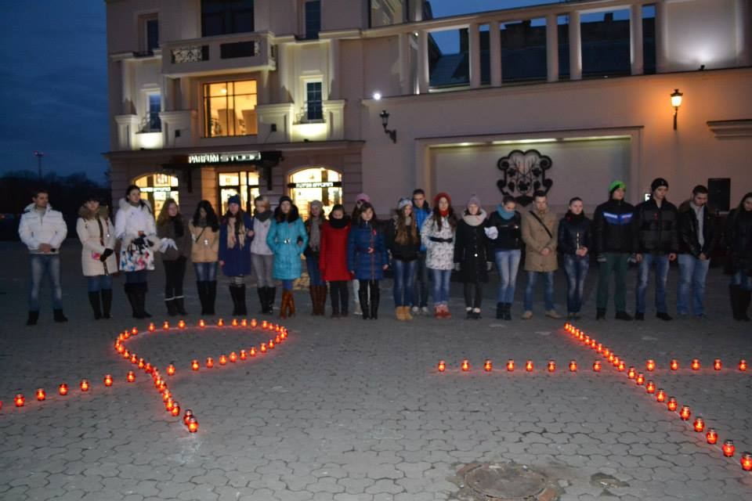

Slide 5
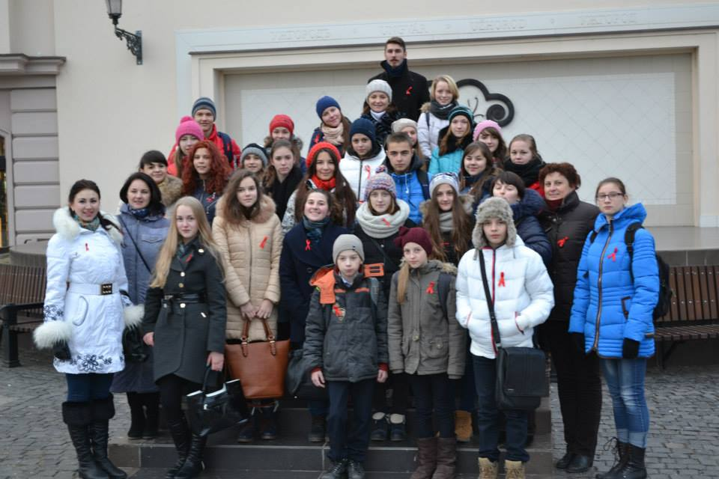

Slide 6
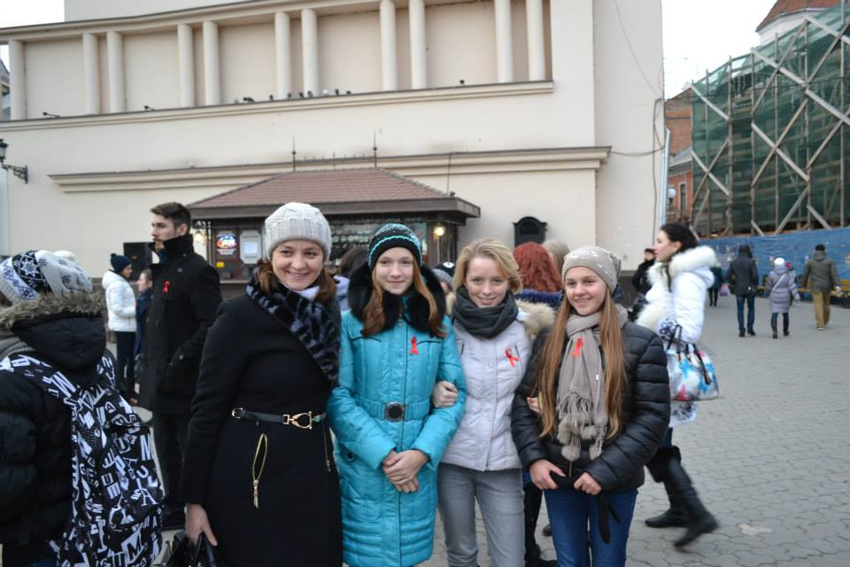

Slide 7
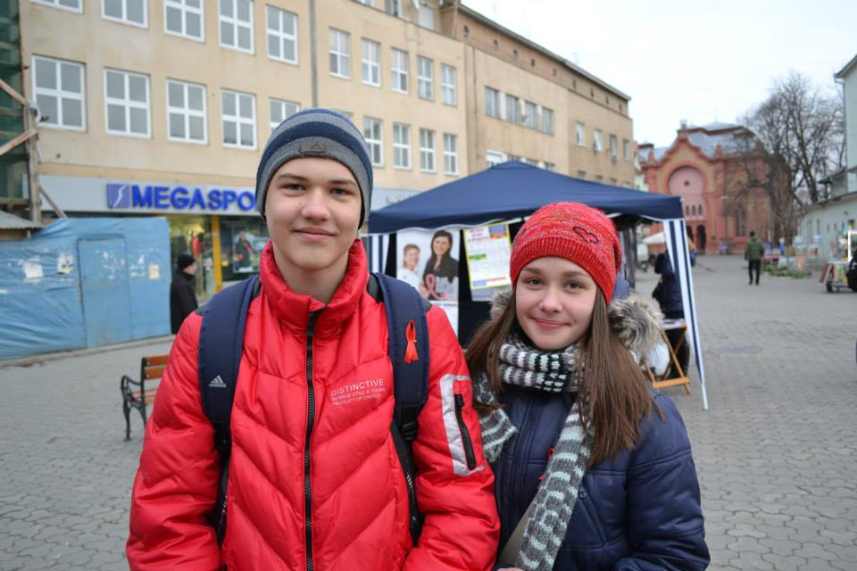

Slide 8
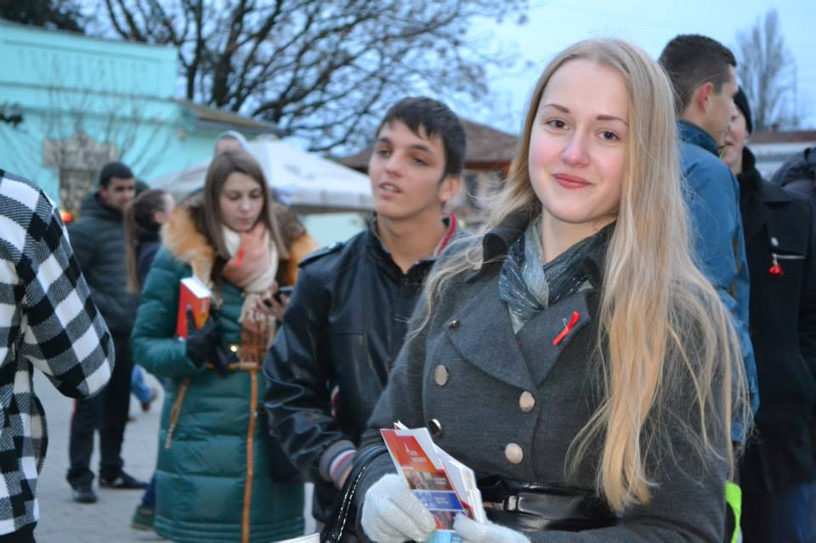

Slide 9
«На зустріч мрії»/Намалюй свою мрію»

Slide 10
Благодійне щедрування
14 січня 2015 року

Slide 11
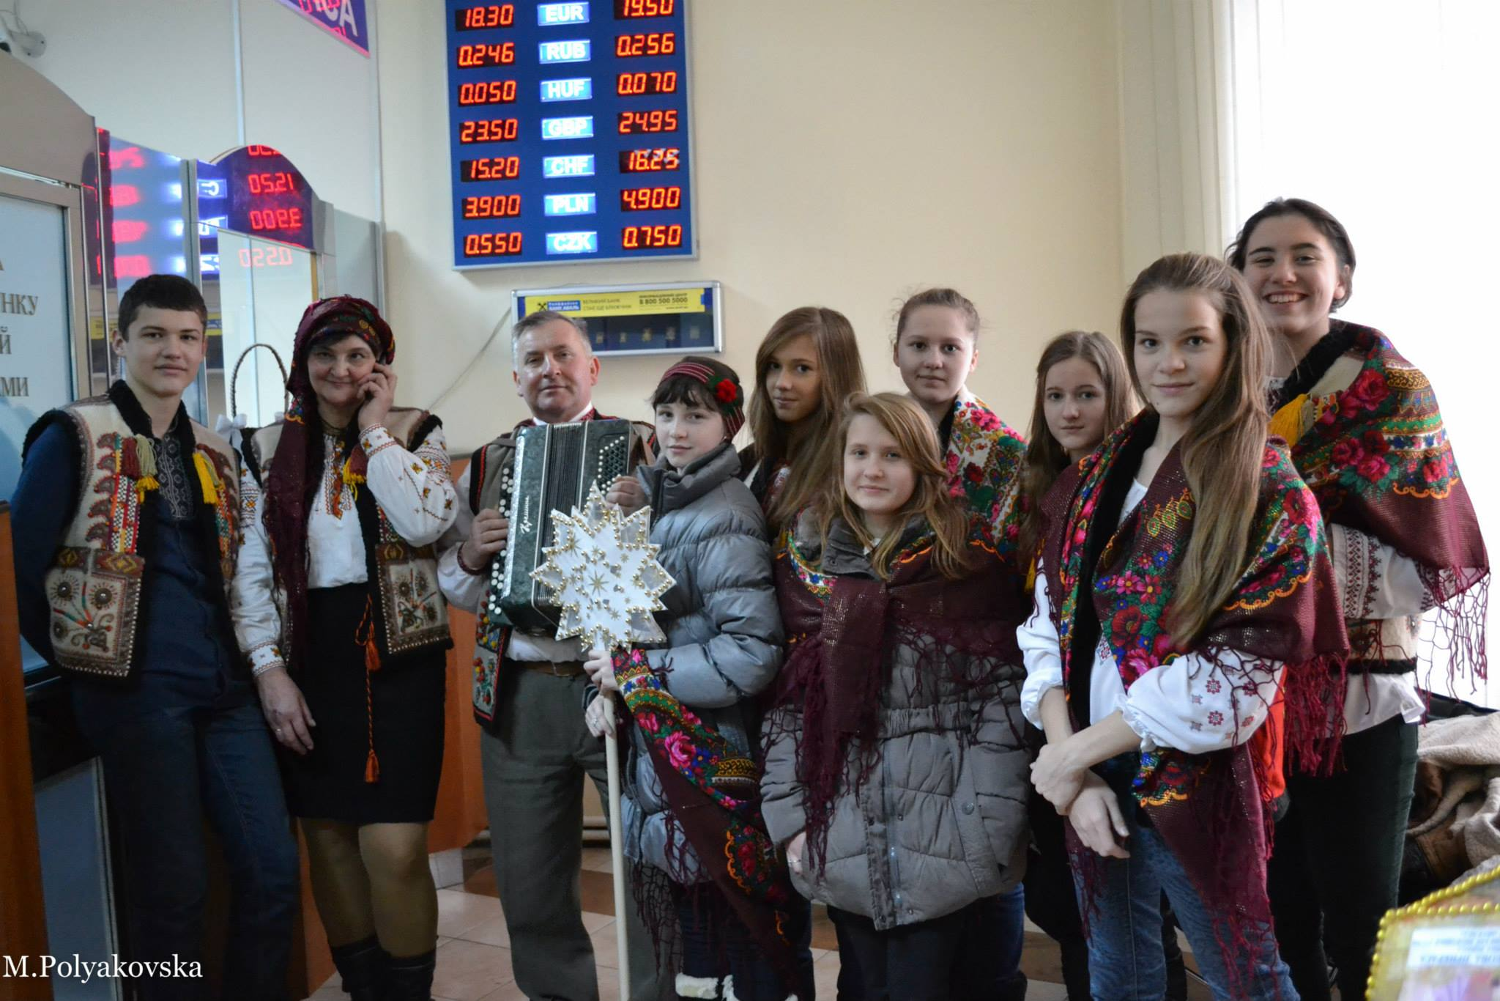

Slide 12
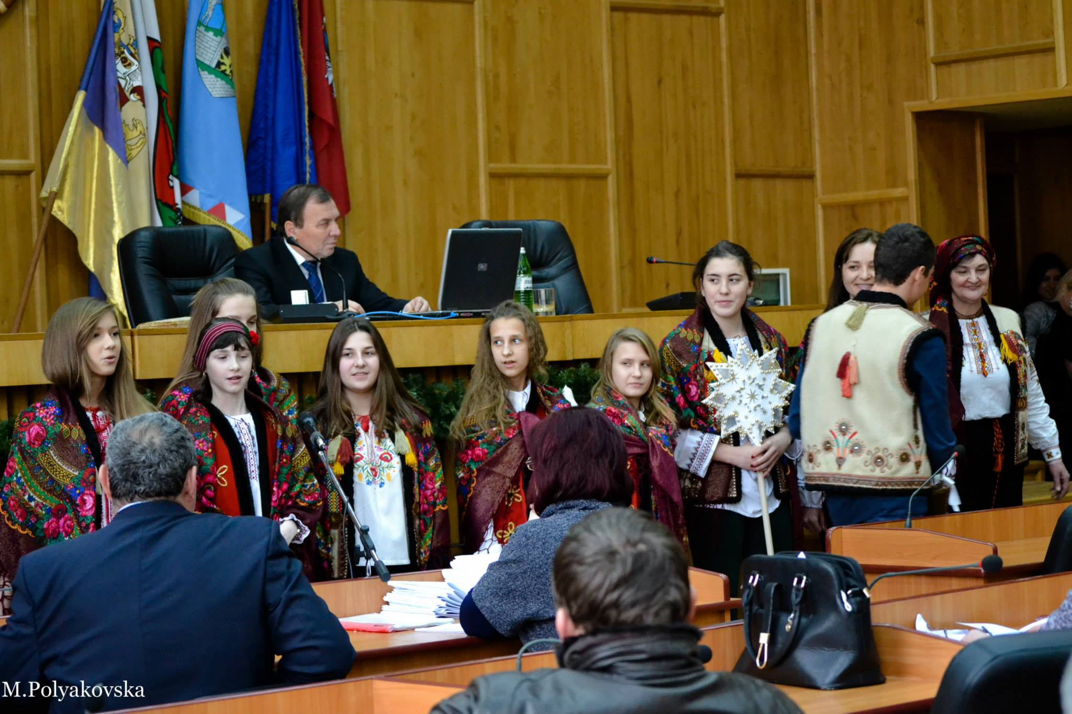

Slide 13
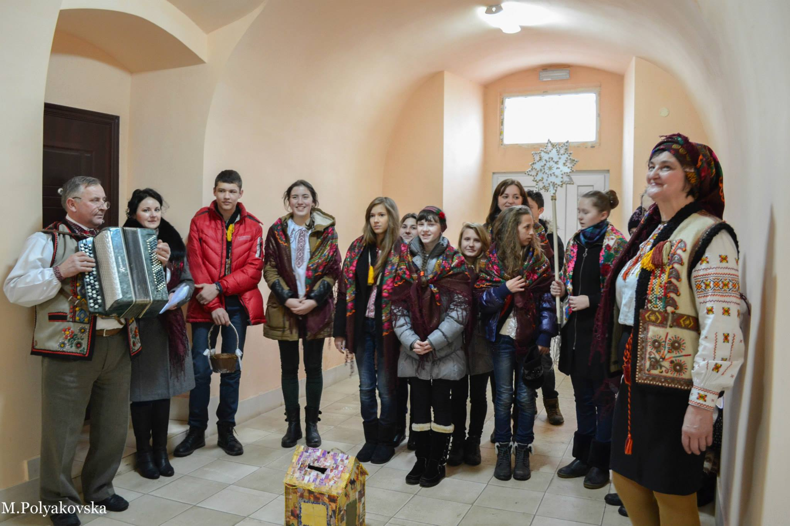

Slide 14
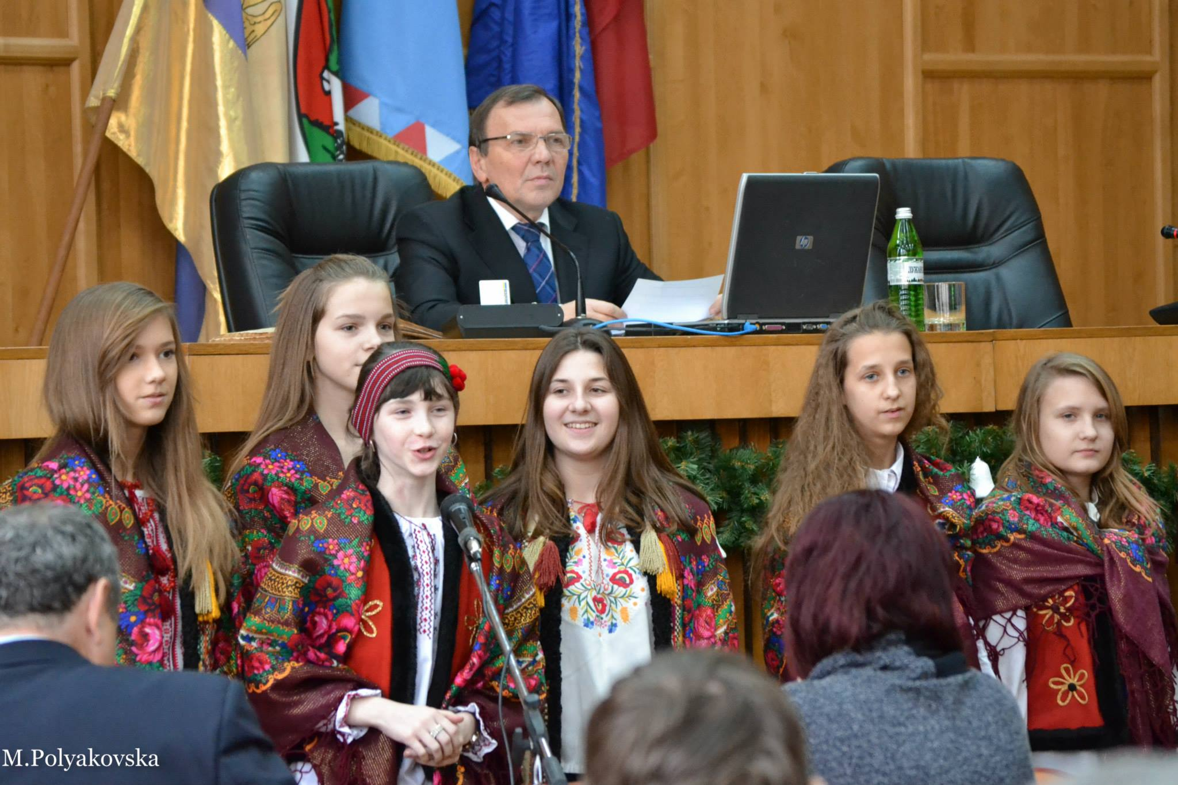

Slide 15
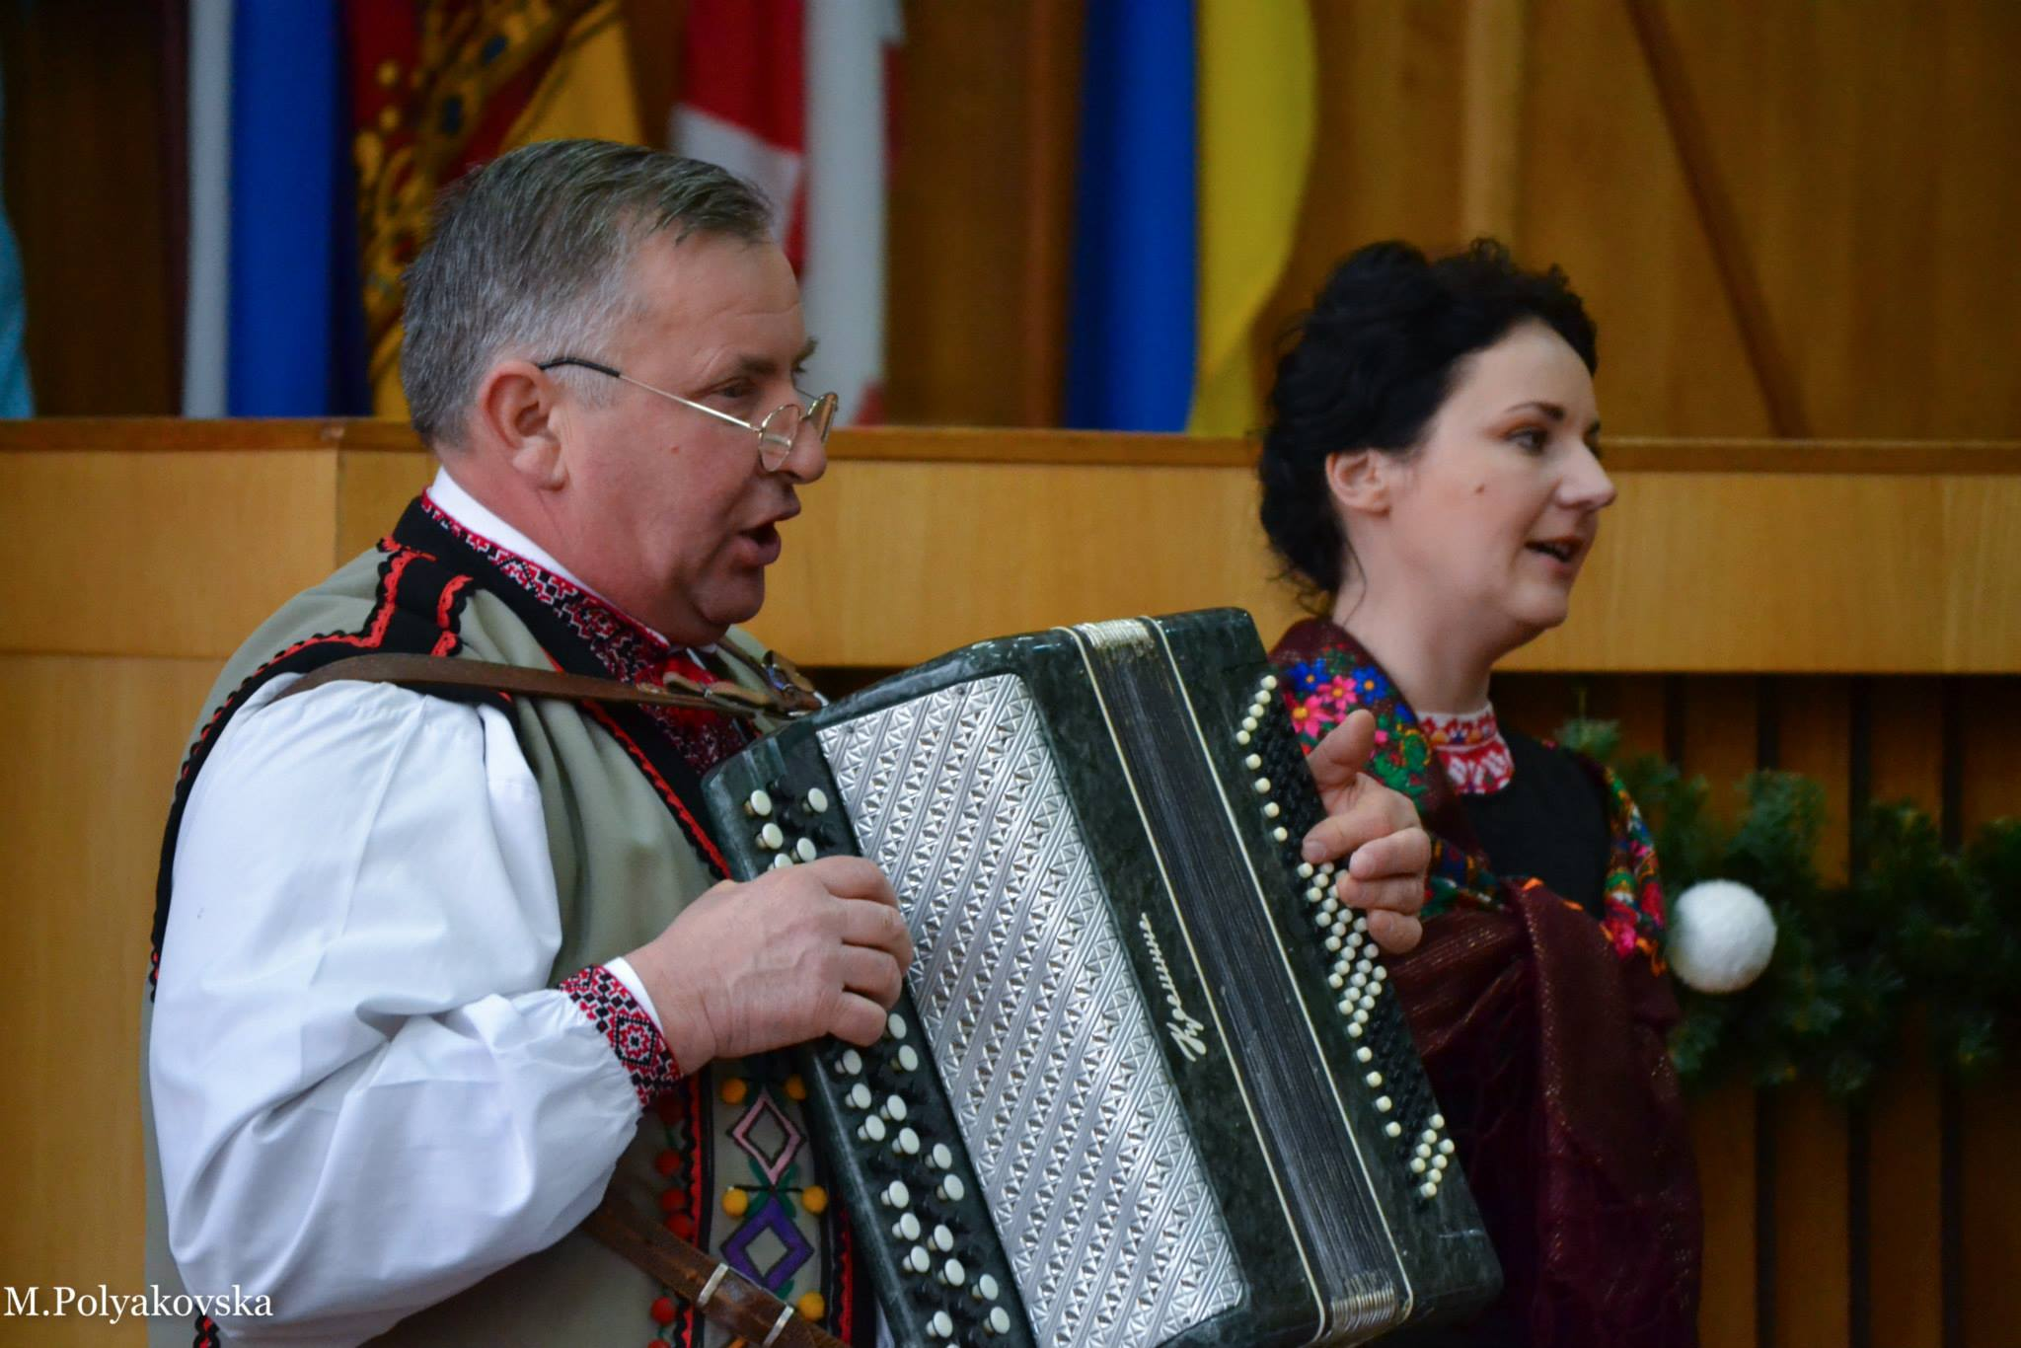

Slide 16
Всього було зібрано 2015 гривень, частина коштів була надана закарпатським військовим, які знаходяться в Мукачівському госпіталі.

Slide 17
Акція «Святий миколай»
19 грудня 2014 року

Slide 18
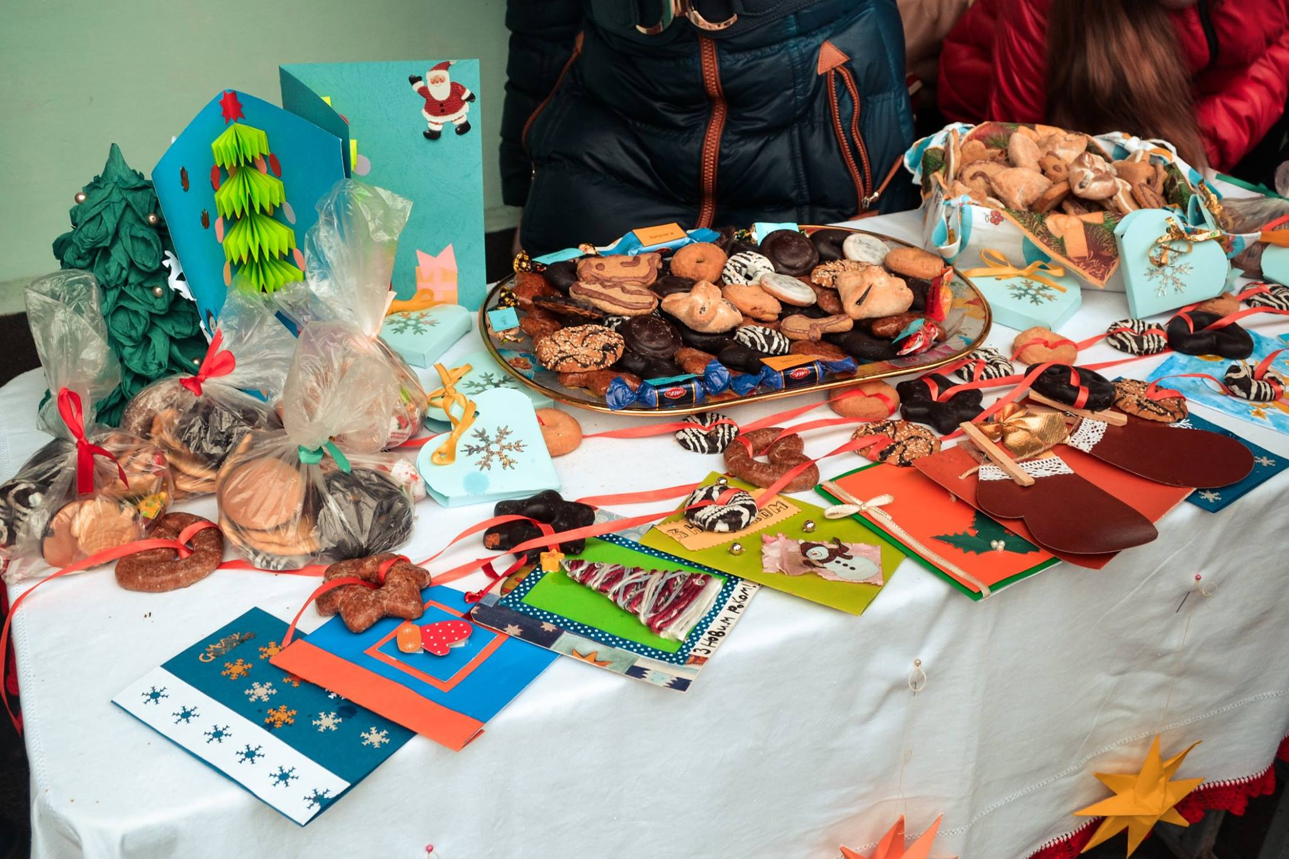

Slide 19
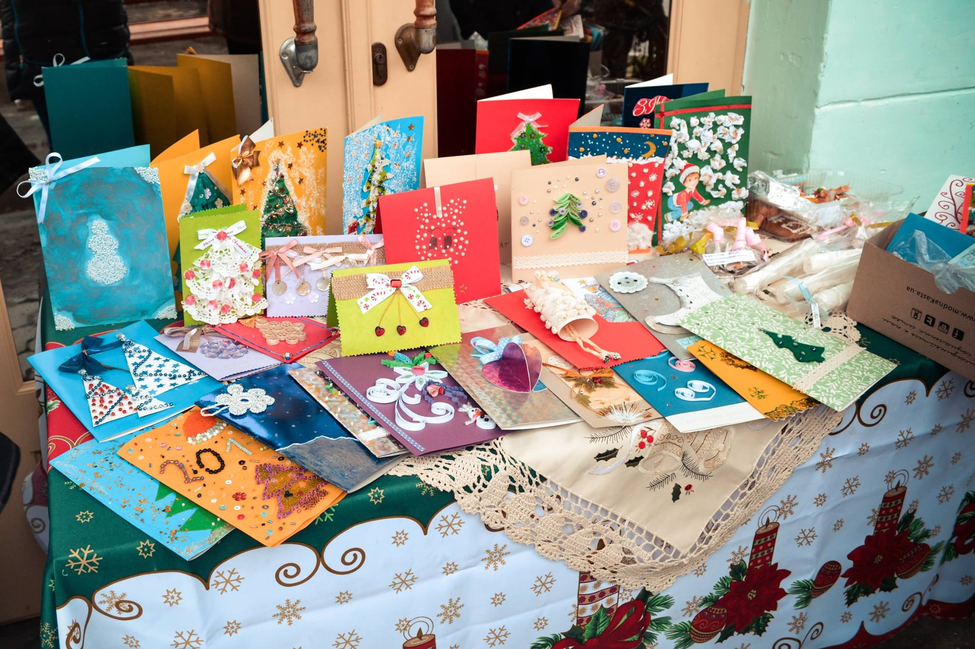

Slide 20
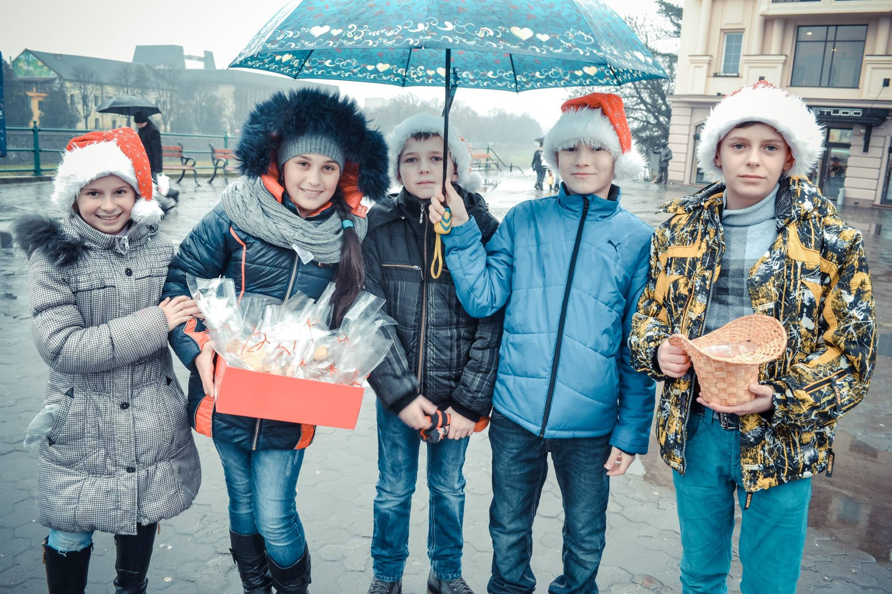

Slide 21
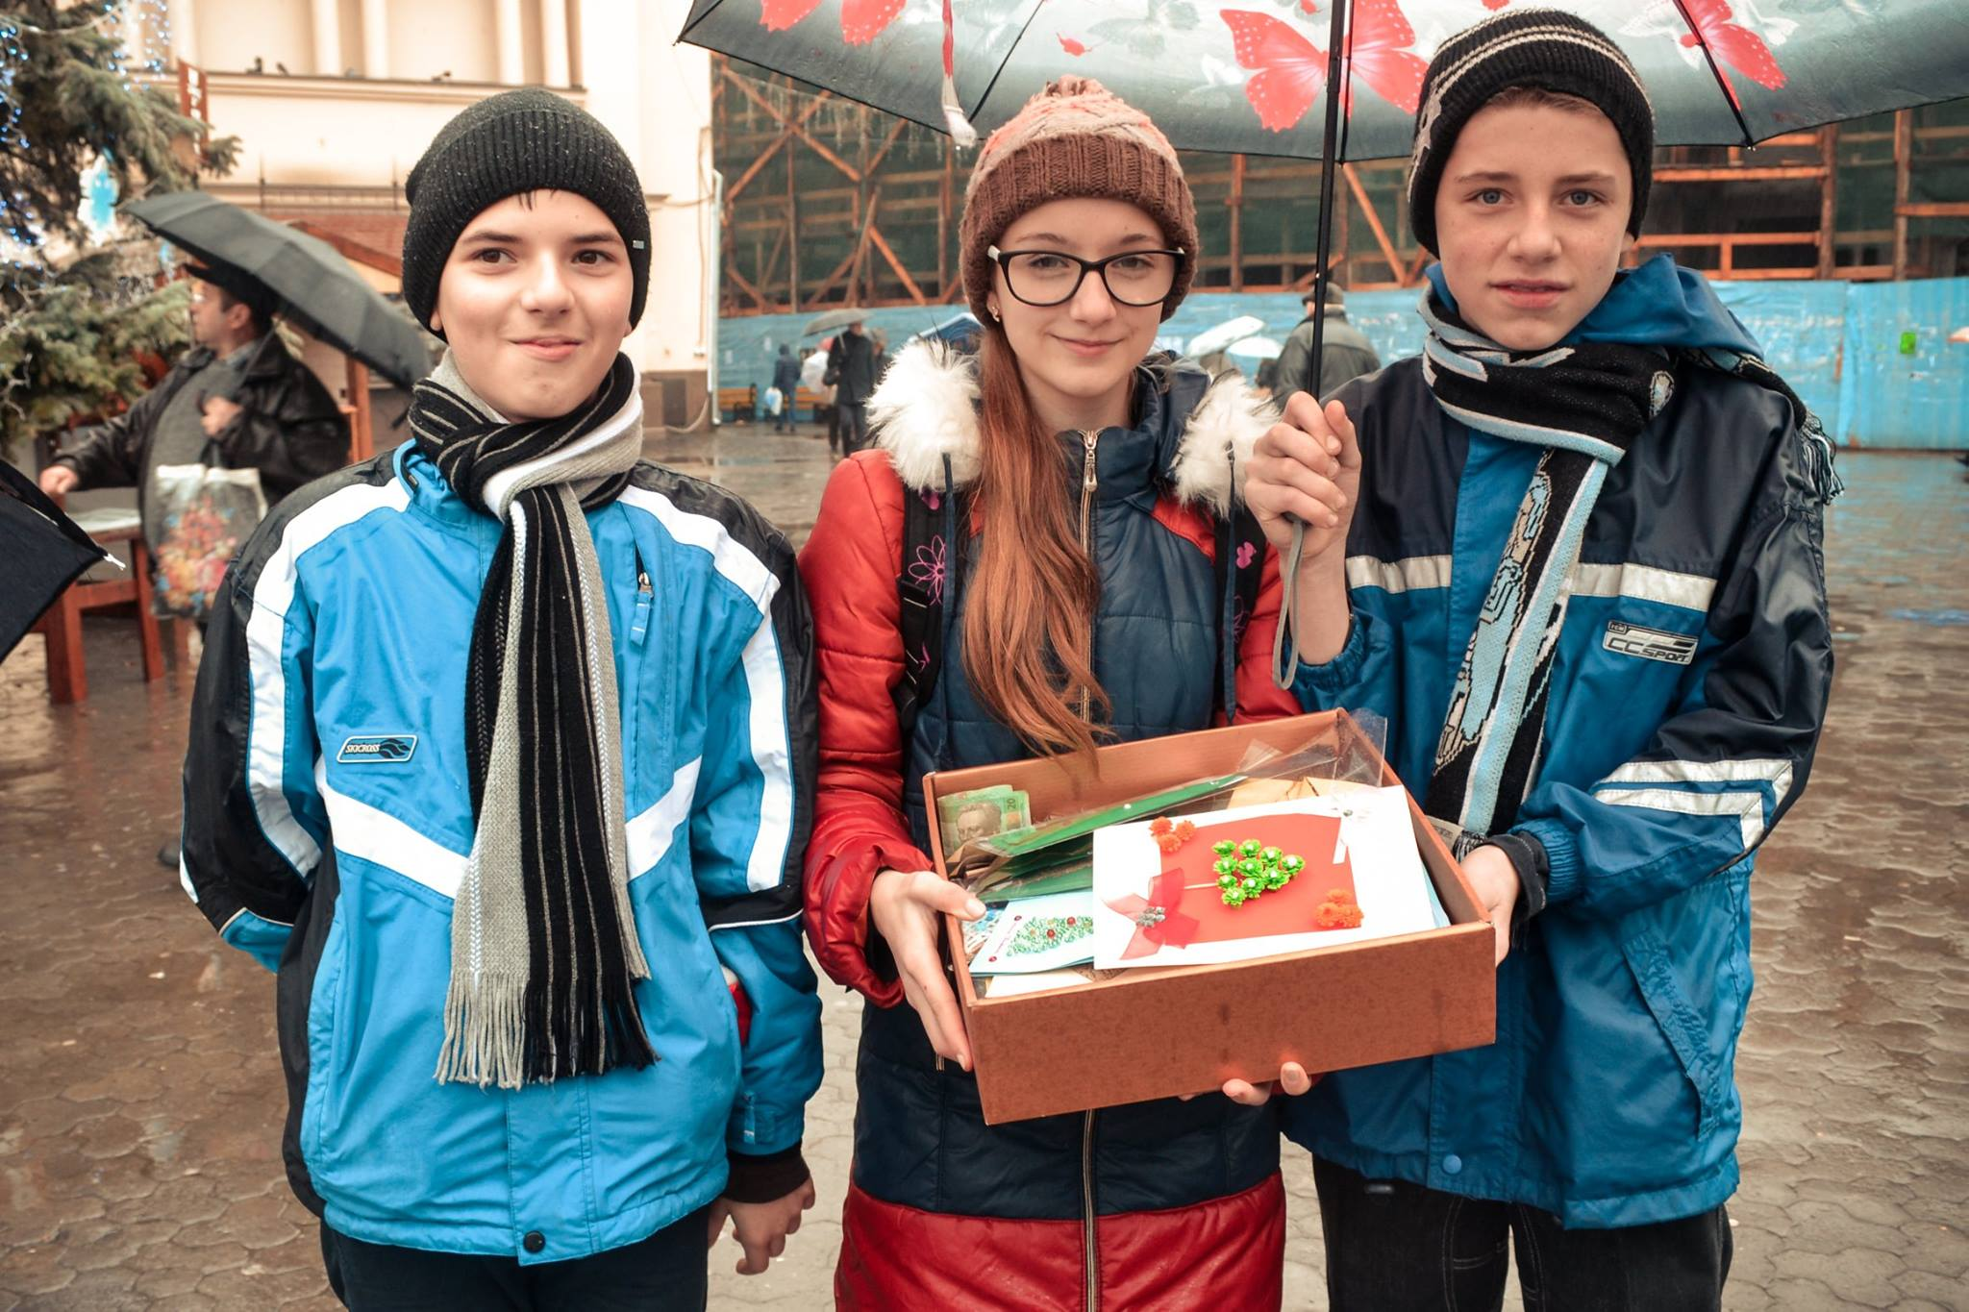

Slide 22
Печиво, листівки та інші вироби своїми руками продавали учні шкіл Ужгорода. За неповних 2 години було виручено 5670 гривень. Кошти відправили закарпатським військовим, які будуть святкувати Новий Рік в зоні АТО.

